Slide 1
技术原型迭代评估
20组-时间管理APP

Slide 2
目录 Contents
1
简介
2
软件架构
3
技术迭代原型演示
4
迭代评估成果
5
迭代问题和反思

Slide 3
目录 Contents
1
简介

Slide 4

简介
项目背景：
“低头族”和“起床困难户”这两个词语已经成为了当代很多年轻人的标签。手机占据了我们太多时间，既影响了我们的工作效率，又降低了我们的工作质量。如何减少对手机的使用，从手机依赖症中解脱出来？如何摆脱因为起床困难的标签，按时开启美好的一天？高效的时间管理已经成为了大多数人渴望而不可及的目标。本项目旨在开发一款移动APP让用户拜托“低头族”和“起床困难户”的标签，减少用户时候使用手机的时间，达到提高工作、学习效率的目的。

Slide 5
简介
核心功能
任务闹钟：改变“起床困难户”传统的闹钟响起2s即被盲关，再过2s立马入睡的现状，采用更复杂更高难度的完成某些任务才能关闭闹钟的模式，帮助用户从深度入眠状态清醒过来（否则就是无尽的闹钟响声和室友扔来的水果刀）
专注模式：开启后会持续计时，直到用户切换到任意其他app为止；通过记录连续不使用手机时间这一指标，并通过成就系统、好友分享等方式诱导用户摆脱手机，长时间专注于工作学习生活。

Slide 6
目录 Contents
1
2
软件架构

Slide 7
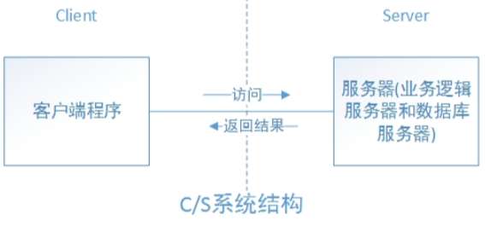
软件架构
总体架构：C/S架构

Slide 8
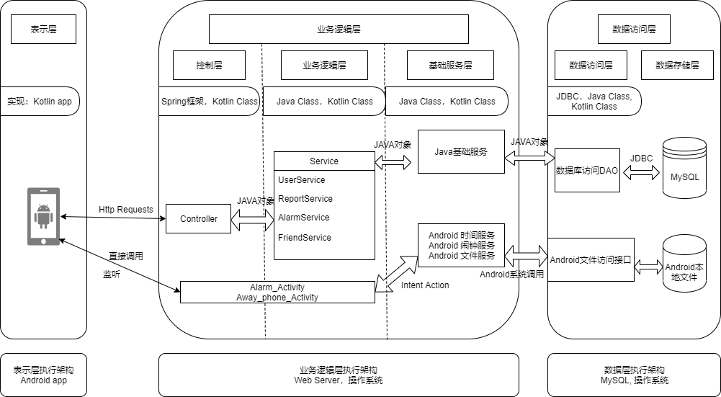
软件架构
Client端为kotlin开发的安卓APP
Server端为Spring框架开发的web服务器
数据库主要采用开源关系型数据库MySQL

Slide 9
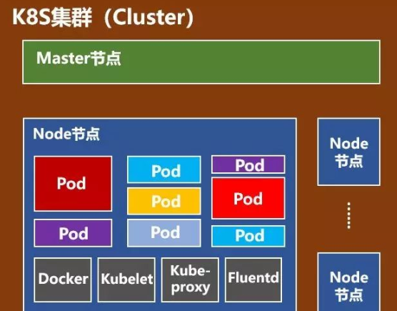
软件架构
部署架构
为了简化应用部署
提高硬件资源利用率
健康检查和自修复
自动扩容缩容
服务发现和负载均衡
涉及服务运行在Docker上，
Kubernetes
进行容器集群管理

Slide 10
目录 Contents
3
技术迭代原型演示

Slide 11
目录 Contents
4
迭代评估成果

Slide 12
迭代评估成果
高优先级核心功能的实现和部分中低优先级功能的实现

Slide 13
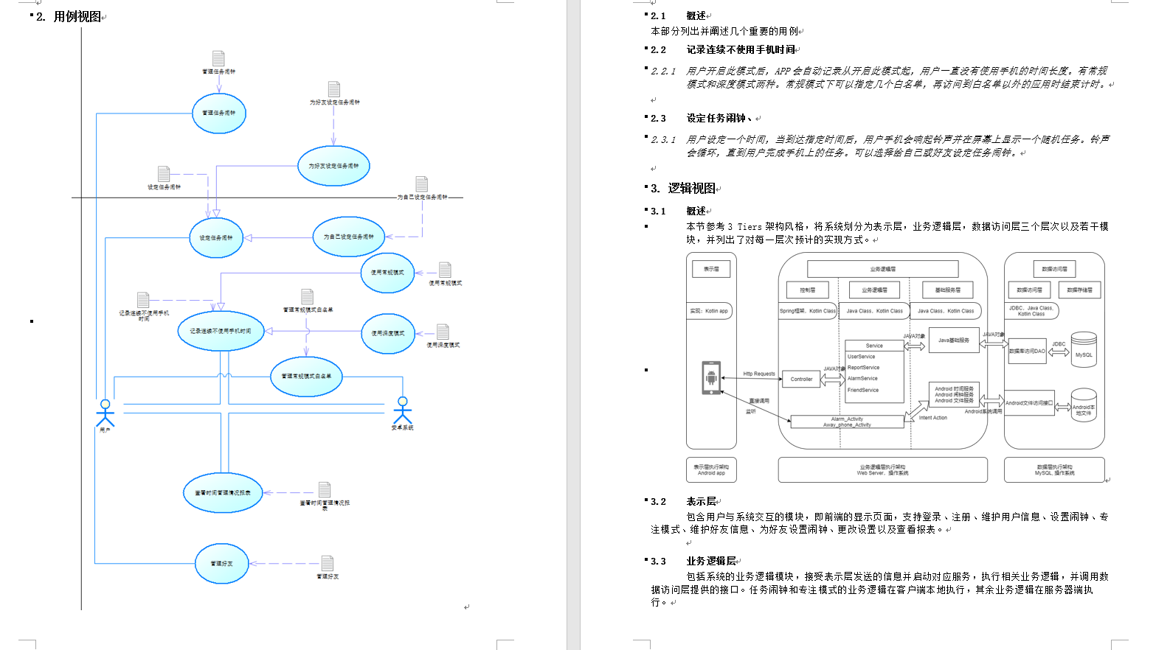
迭代评估成果
软件架构文档的撰写和完善

Slide 14
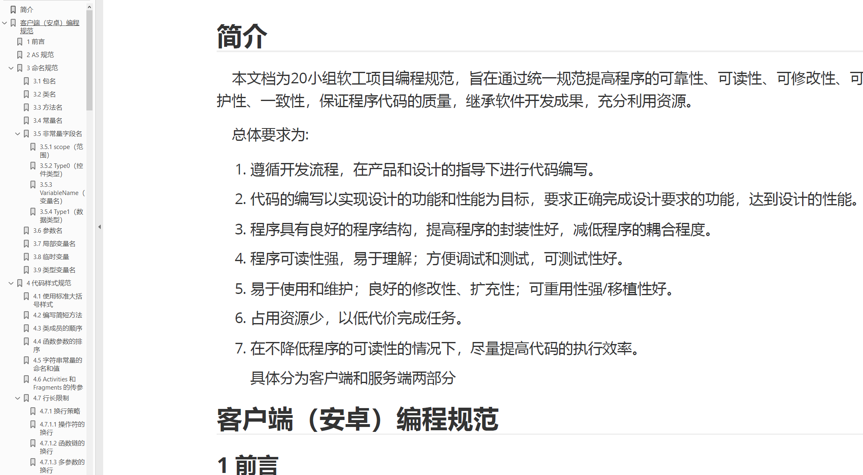
迭代评估成果
编程规范的制定、学习

Slide 15
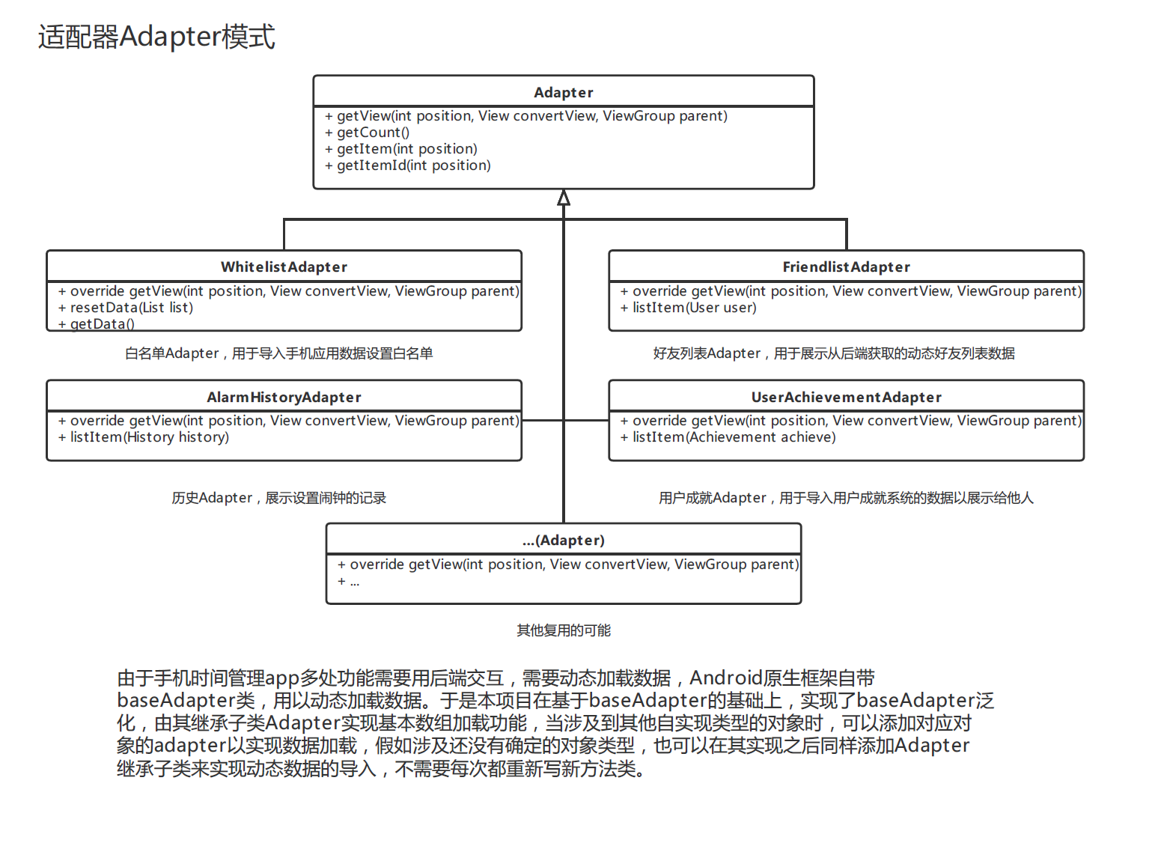
迭代评估成果
运用设计模式的UML建模

Slide 16
目录 Contents
5
迭代问题和反思

Slide 17
迭代问题和反思
问题
1. 项目进度管理不佳：成员没能每周按时完成迭代计划内容，导致迭代计划不能如期执行，被迫修改迭代计划的安排，导致后期迭代计划较为繁重，被迫暂缓了部分中等优先级任务的实现，一定程度上影响了软件质量
2. 涉及多人业务交互部分沟通不及时，没有对接好，导致多次修改代码以及重复代码和返工
3. 架构、技术问题解决速度较慢，效率较低，一定程度上影响了进度和质量，有时甚至需要更换技术选型
4. 制定编码规范前文件结构管理混乱，后来经过重新组织才较为合理

Slide 18
迭代问题和反思
反思
1. 以后要注重进度管理，制定更细粒度的更符合实际的迭代计划，同时全体成员相互督促按照迭代计划进度完成任务。
2. 成员间要加强沟通，尤其是涉及到业务交叉部分，一定要及时对接相关负责人，协调有关业务逻辑的设计和完善
3. 技术架构做好前期评估和调研，遇到无法独立解决的技术问题多和有经验的老师同学交流沟通，避免闭门造车。

Slide 19
谢谢！

